Slide 1
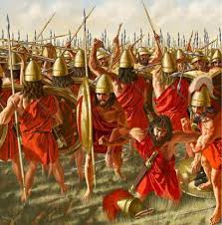
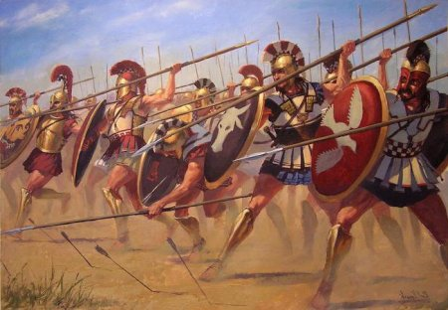
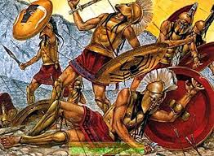
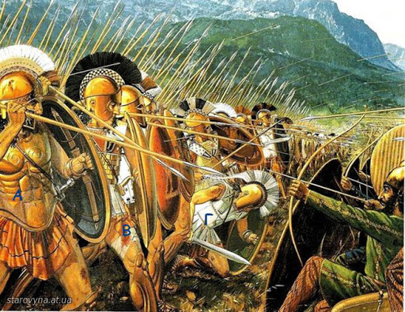
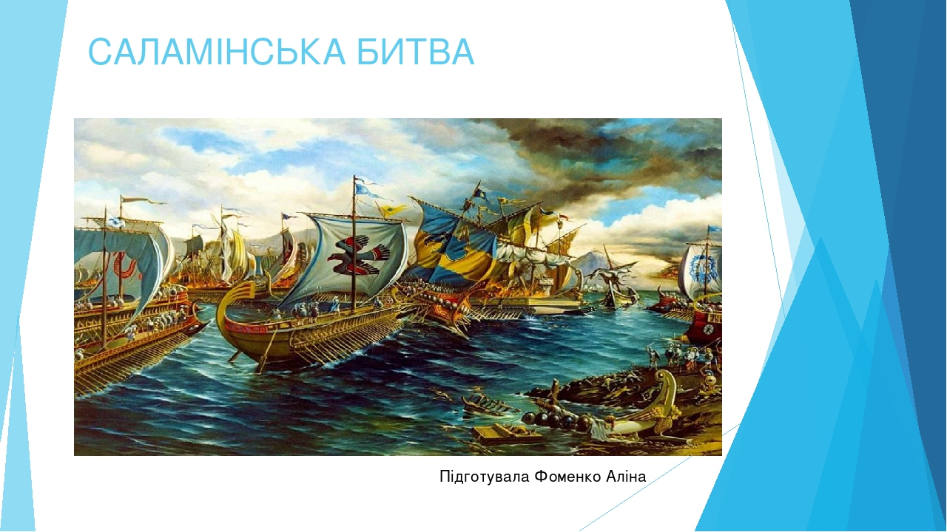
П
Персько-грецькі війни
(500-449 р.р. до н.е.)

Slide 2
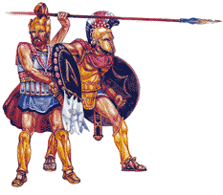
Причини греко-перських війн.
Похід Дарія.
Марафонська битва.
Битва при Фермопілах.
Саламінська битва.
Остаточна перемога греків та її значення.

Slide 3
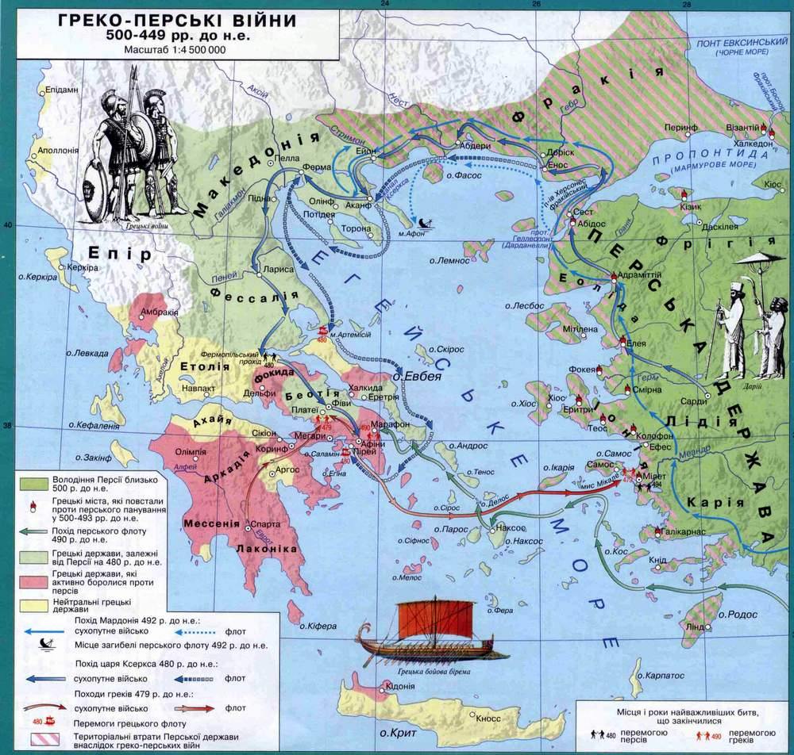

Slide 4
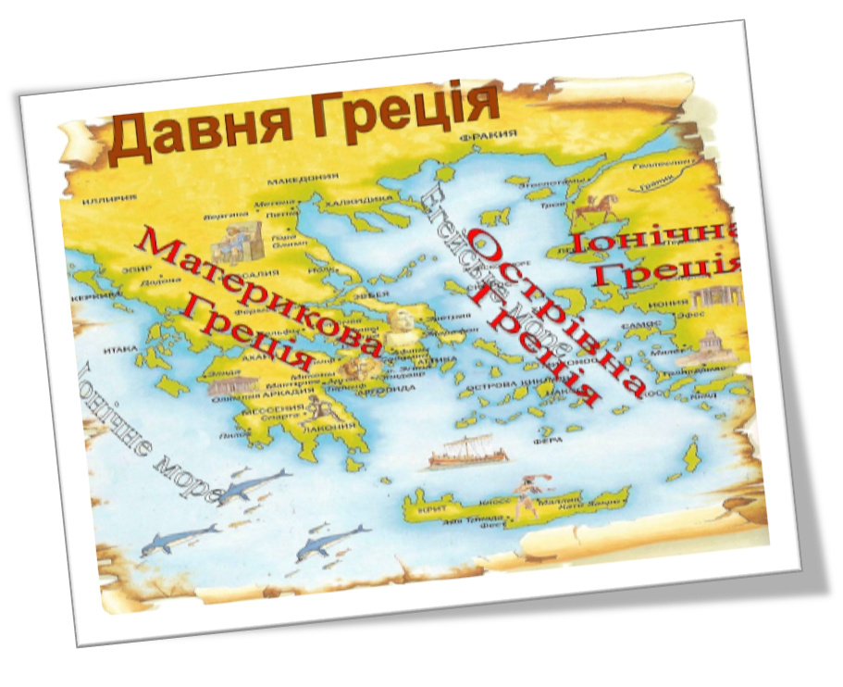

Slide 5
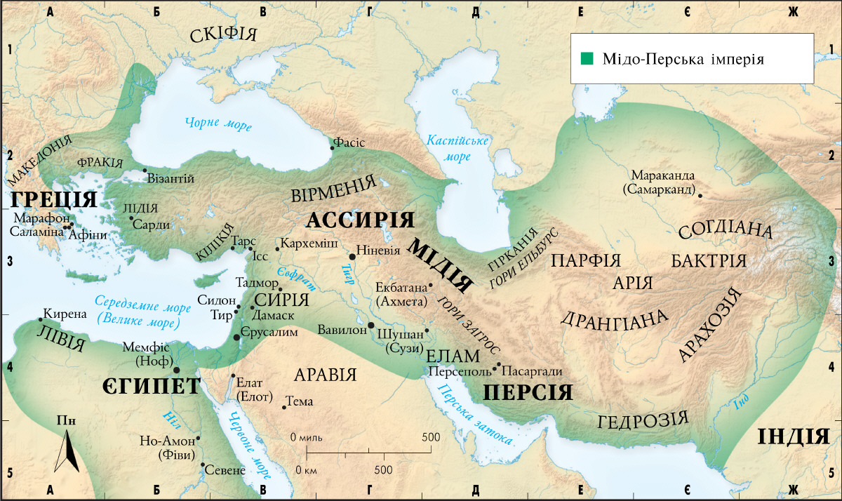

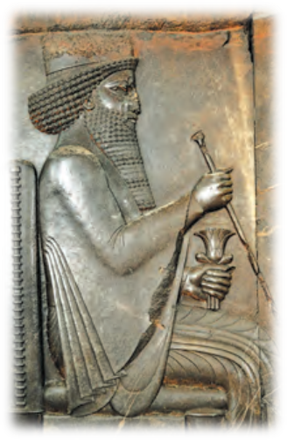
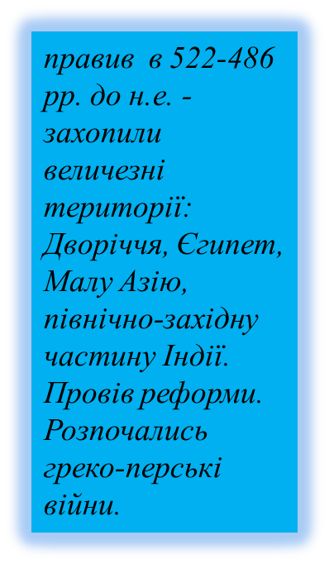
Пригадайте поняття імперія.
Що ви знаєте про Перське царство.
Імперія — держава з єдиним центром, яка управляє багатьма завойованими народами.
З моменту виникнення в VI столiттi до н. е. і до завоювання Александром Македонським в IV столiттi до н.е. протягом двох з половиною століть Персія посідала панівне становище в Стародавньому світі.
Перська імперія
Дарій I

Slide 6
Причини війн
Мета персів
Мета греків
Захоплення малоазійських
міст
1. Збереження власної
незалежності
2. Панування в Середземному
морі
3. Повне підкорення всєї
Греції.
Східна
деспотія
Громадянська
демократія

Slide 7
ПРИГАДАЙ
Деспотія - це нічим не обмежена безконтрольна влада, що не обмежена ніякими формальними правилами або законами і спирається виключно на насильство.
Необхідною умовою існування Східної деспотії є панування державної та суспільної власності, насамперед, на землю, і залежне становище індивіда, при якому відносини між людьми визначаються не ними самими, а владою, що стоїть над ними.
Демокра́тія, народопра́вство— політичний режим, за якого єдиним легітимним джерелом влади в державі визнається її народ. При цьому управління державою здійснюється народом, безпосередньо (пряма демократія), або через обраних представників

Slide 8
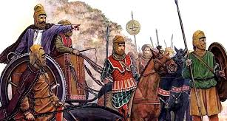
Причини війн
Захоплення Перської імперією нових земель
Агресія персів проти грецьких полісів в Малій Азії
Захоплення проток Боспор і Дарданелли (Геллеспонт) і припинення зв'язку з грецькими містами-колоніями Причорномор'я
Витіснення греків з узбережжя Середземного моря

Slide 9
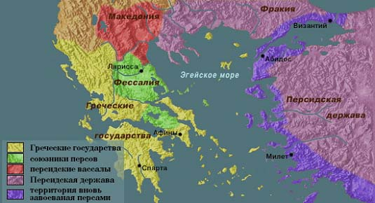
500-494 р.р. до н.е. – повстання грецьких міст в Малій Азії
Еретрія
Приводом до початку війни стала підтримка материковою Грецією повстання грецьких міст-колоній на Іонійському узбережжі Малої Азії проти перського панування

Slide 10
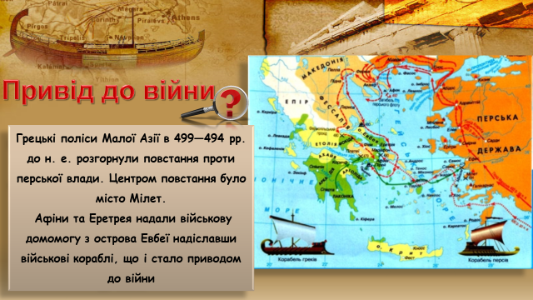

Slide 11
Хід греко – перських війн
Увага! По ходу вивчення матеріалу ми заповнюємо таблицю, зразок якої ви бачите перед собою.
Дата | Битва | Результат битви
492р.до н.е. –військо Перської держави переправилось через протоку Геллеспонт і рушило фракійським узбережжям у напрямку Греції. Початок греко–перських війн.
Висновок: військові події 492р. до н.р. закінчилися поразкою для персів, проте планів щодо завоювання Еллади Дарій І не залишив.

Slide 12
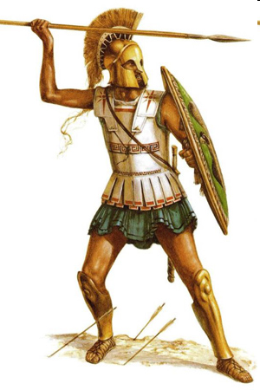
Організація грецької армії
Шолом з бронзи .
Прикрашений кінським
волоссям
В Афінах 18-ти річні юнаки повинні були пройти 2-річну військову підготовку, під час якої вони називалися ефеби.
По досягненню 20 років чоловік зараховувався до лав діючої армії.
У віці 50-60 років чоловіки виводилися в запас. У випадку війни і вони, і молоді чоловіки повинні були воювати.
Афінськими військами керували стратеги.
Основа війська – піші важкоозброєні воїни – гопліти.
Щит із
бронзи
та шкіри
Поножі
Обладунок
із льону,
бронзи або
шкіри

Slide 13
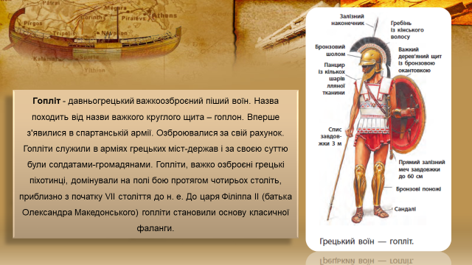

Slide 14
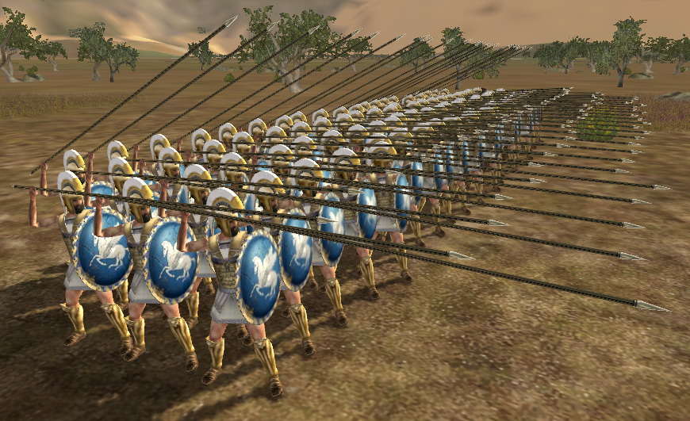
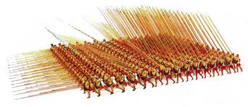
Стрій греків
Фаланга- тісно зімкнутий стрій піхоти.
Фланг – правий, або лівий край бойового порядку.

Slide 15
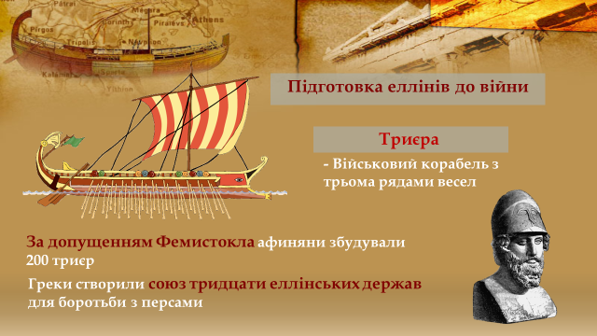

Slide 16
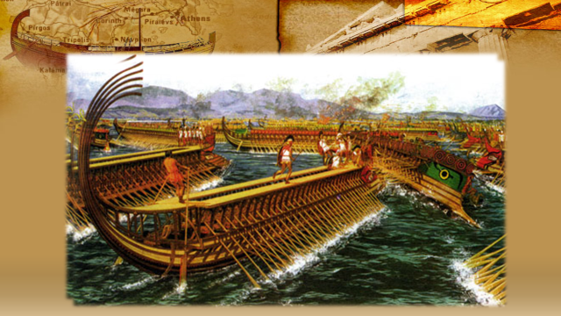
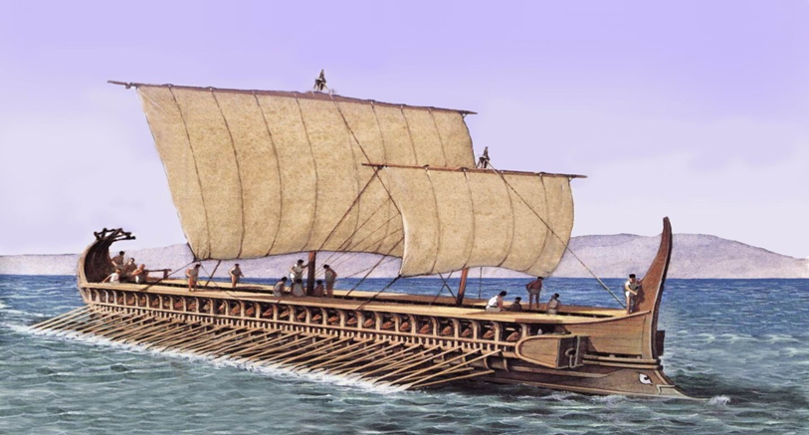
Грецькі трієри – швидкісні бойові кораблі із веслами, розташованими у три ряди з обох бортів. У носовій частині мав гострий металевий таран.

Slide 17
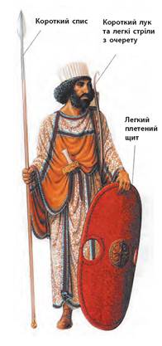
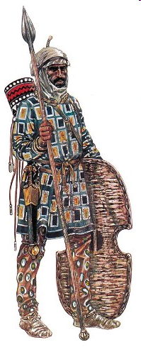
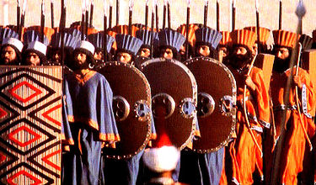
Організація перської армії
Піхота:
пращники (закидали ворога камінням)
лучники (обсипали ворога стрілами)
копейщики (володіли списами)
такабара (метателі дротиків)
Кіннота

Slide 18
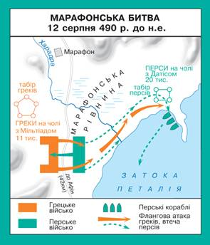
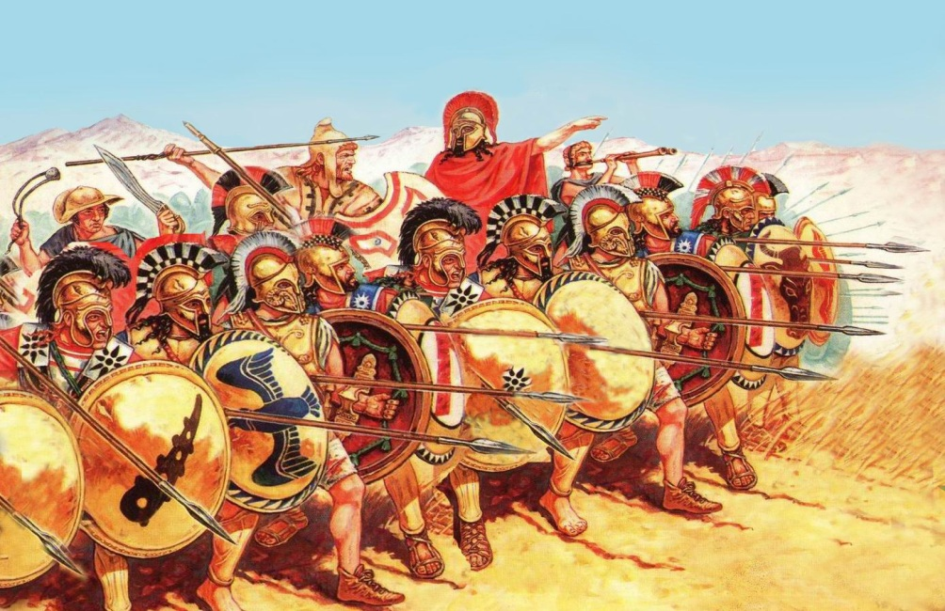
Марафонська битва
СПІВВІДНОШЕННЯ СИЛ
Греки – 12 000 чол.
Перси – 20 000 чол.
ВТРАТИ
Греки – 192 чол.
Перси – 6 400 чол.

Slide 19
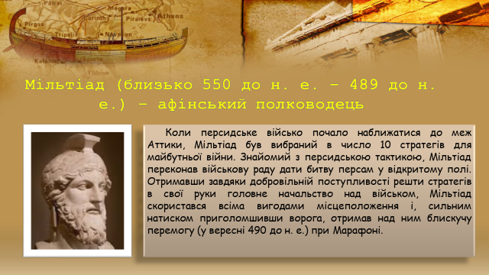

Slide 20
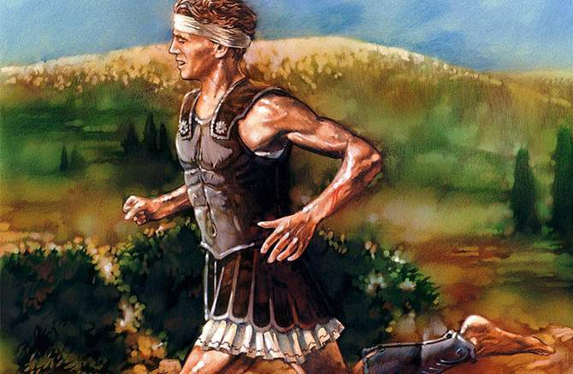
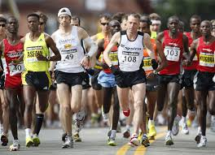
Марафон – спортивній біг на 42 км 195 м
«Радійте афіняни, ми перемогли!»
V століття до н.е. - греко-перські війни
XXI століття - Олімпіада

Slide 21
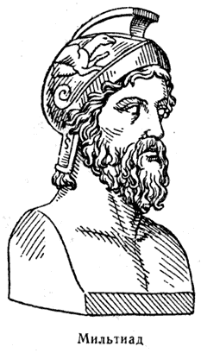
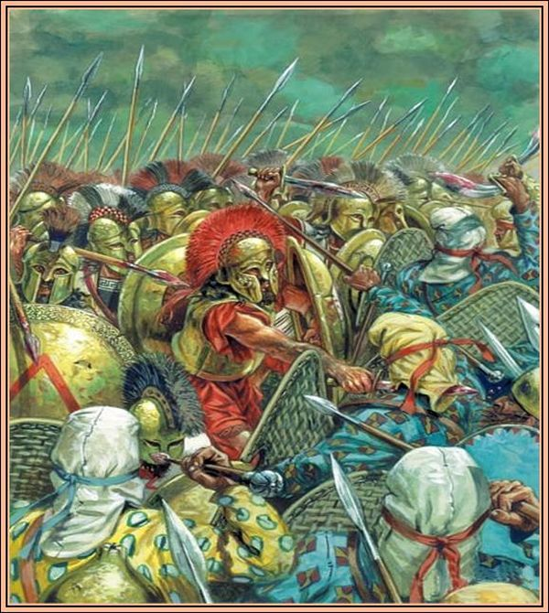
Значення битви:
греки пишалися своєю перемогою над ворогом і тривалий час славили героїв;
перси знову потерпіли нищівну поразку, але не полишили своїх прагнень завоювати Елладу
Мільтіад

Slide 22
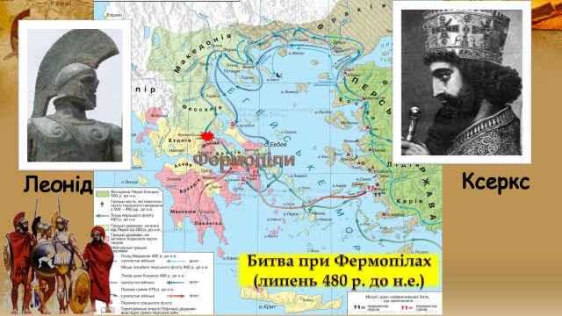

Slide 23
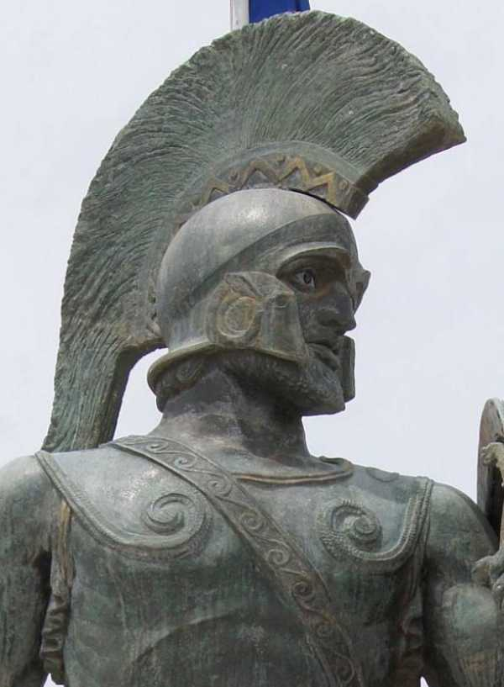
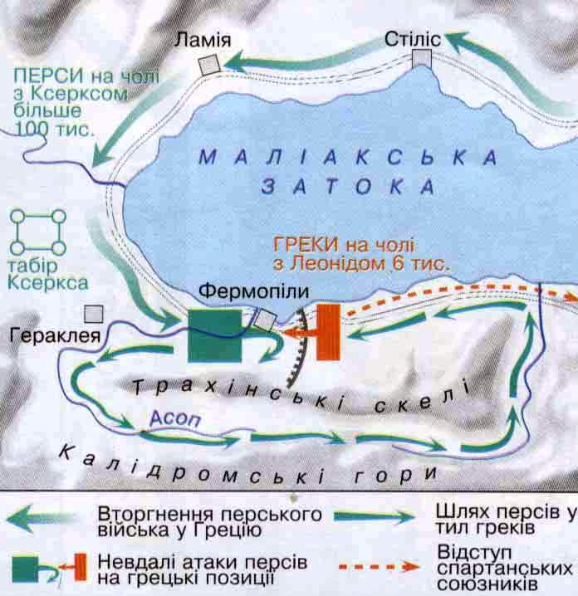
Фермопільська битва - 480 р. до н.е.
Цар Леонід

Slide 24
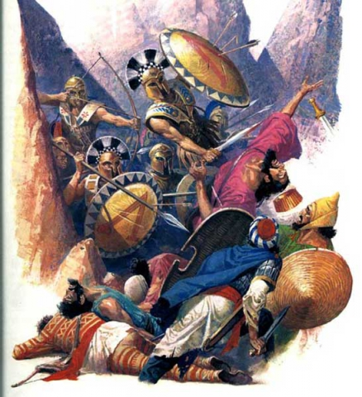
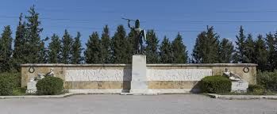
Фермопільська битва
Мандрівнику великий, сповісти
Всім громадянам нашої Вітчизни,
Що ми загинули, та не зганьбили честі
Пам’ятник 300 спартанцям

Slide 25
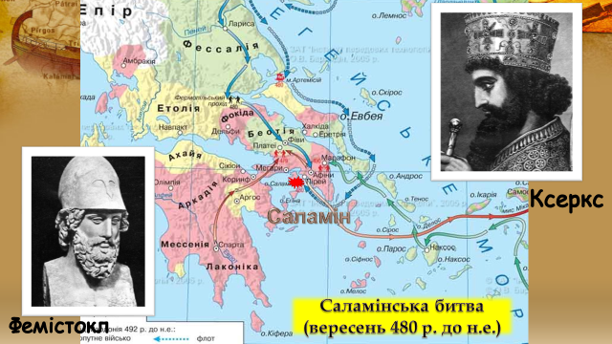
СПІВВІДНОШЕННЯ СИЛ:
грецький флот- 380 трієр перська флотилію- 700 суден

Slide 26

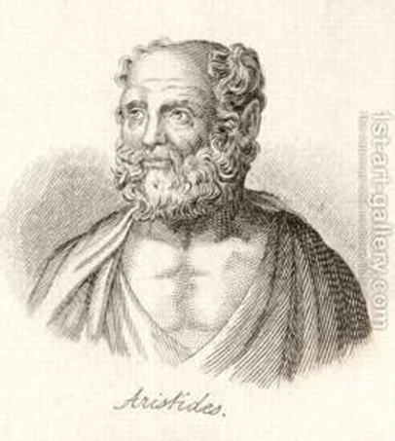
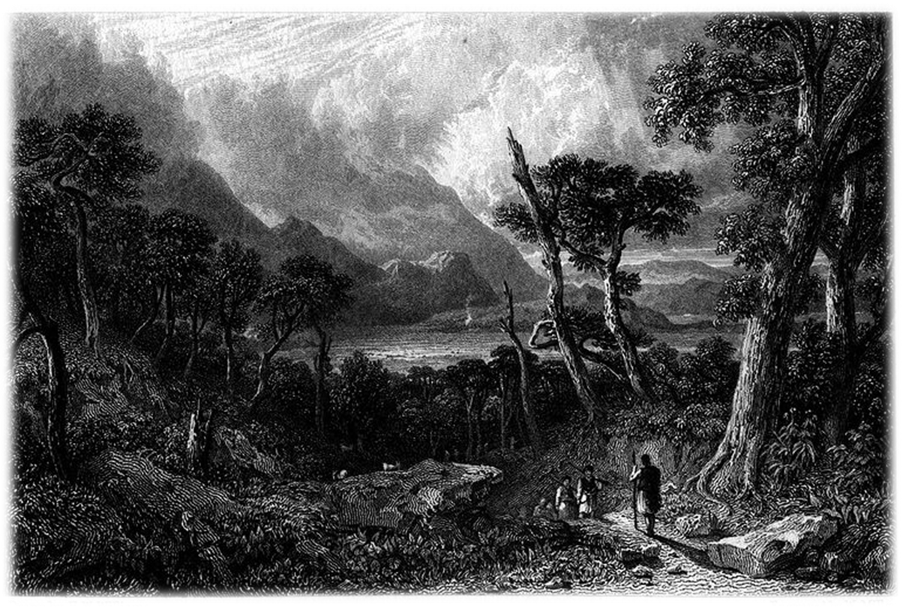
Дата: 9 вересня 479 р. до н. е. Місце: Платеї (Беотія), Греція
Арістид
Значення битви:
остаточно позбавила Грецію
від присутності перських військ.
Вид на Платейску рівнину, на якій відбулося бій.
Гравюра 1829 року

Slide 27
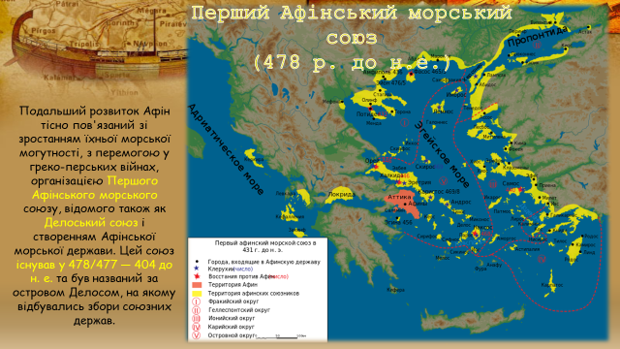

Slide 28
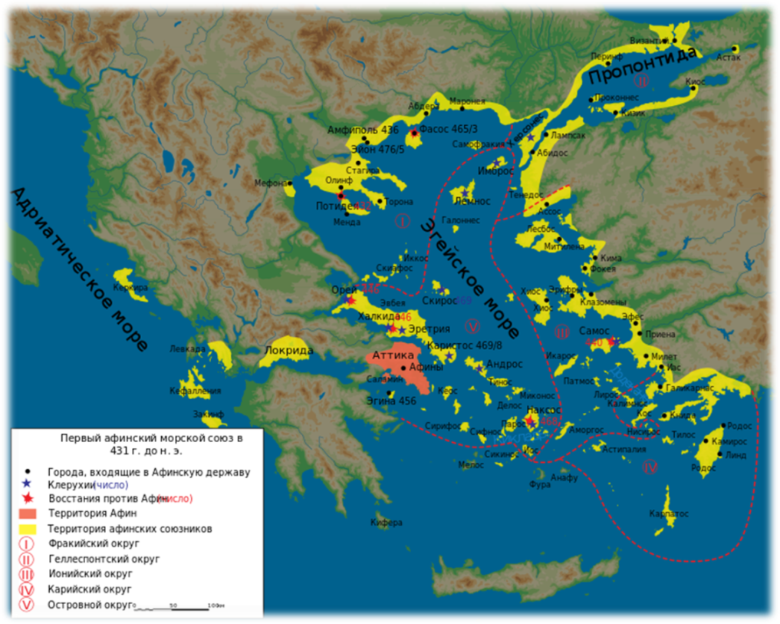
Перший Афінський морський союз
Час виникнення:
478-477 рр. до н.е.
Перша назва:
Делоський союз
( скарбниця зберігалася на острові Делос)
Мета:
Захист від зовнішніх ворогів
Внесок коштів в скарбнию союзу на воєнні потреби
Кількість учасників:
400 грецьких полісів

Slide 29
Результати війни
449 р. до н.е. був укладений мирний договір – “Калієв мир“
ВІЙСЬКОВО-
ПОЛІТИЧНІ
МОРАЛЬНІ
ЕКОНОМІЧНІ
Греки відстояли
свою незалежність
Персія визнавала
незалежність
грецьских міст
Малої Азії
Велика кількість
полонених і рабів
Зріс авторитет
Афін
Греки отримали
контроль над
Чорним і
Егейським морями
Створено морський
союз на чолі
з Афінами – 478 р.
Перським військовим
кораблям заборонений
вихід в Егейське море

Slide 30
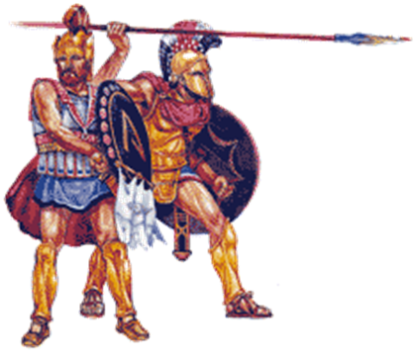
Причини перемоги греків над персами:
Греки добре знали місцевість.
Талант грецьких полководців.
Греки змогли об’єднатись для боротьби з ворогом.
У війську персів були різні підкорені народи.
Греки захищали власну Батьківщину.

Slide 31
Позитивні наслідки перемоги над персами для греків:
Економічний, політичний, культурний розквіт Греції в ІІ пол. V ст. до н.е. досяг найвищого рівня.
Області Малої Азії, райони Егейського та Чорного морів були відкриті для греків.

Slide 32
Негативні наслідки перемоги над персами для греків:
Перемога над персами призвела до загострення стосунків між Афінами та Спартою. Кожна з цих держав вважала, що саме вона зробила вирішальний внесок у перемогу.
Всередині полісів також виникли проблеми. У Спарті 464 р. до н.е. повстали раби, а в Афінах почалась напружена боротьба за владу.

Slide 33
Значення перемоги греків над персами:
Під час війни з персами греки вперше об’єдналися для того, щоб захистити від нападників всю Грецію, а не тільки рідне місто.
Війна показала, що могутня колись Перська імперія слабне і починає занепадати.

Slide 34
Хід греко – перських війн
Дата | Битва | Результат битви
492 р. до н.е. | Початок перського походу проти греків. | Поразка персів
490 р. до н.е. | Марафонська битва | Перемога греків
480 р. до н.е. | Битва при Фермопілах | Поразка персів
480 р. до н.е. | Саламінська битва | Перемога греків
479 р. до н.е. | Битва під Платеями | Перемога греків
449 р. до н.е. | Закінчення греко-перських війн. | Укладання «Калієвого миру».

Slide 35
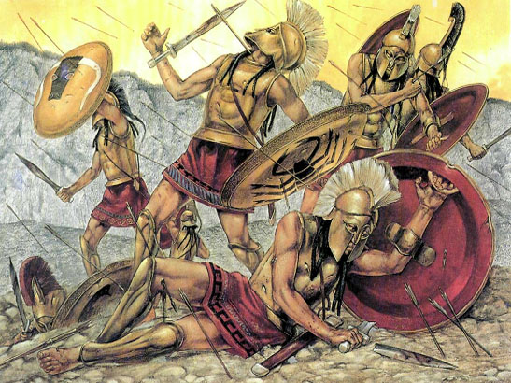
Домашнє завдання:
Опрацювати параграф;
Головні події пам’ятати
Дякую за увагу!

